Slide 1
KOMBINATORIKA
Tóth Dániel

Slide 2
A kombinatorika a matematikának azon ága, amely egy véges halmaz elemeinek bizonyos szabály szerinti csoportosításával, kiválasztásával, sorrendbe rakásával foglalkozik.

Slide 3
Az elemi kombinatorika legtöbb esetben a következő kérdésekre keresi a választ: n elem hányféleképpen rendezhető sorba? n elemből hányféleképpen lehet k darabot kiválasztani?
Az első kérdéskör vezet a permutációk, a második a kombinációk, a kettő együtt pedig a variációk fogalmához.

Slide 4
Az alapfeladatok megoldásánál 3 dolgot kell figyelembe venni:
1. Összes elemet fel kell használni ?
2. Ismétlődhetnek az elemek ?
3. Az elrendezésben számít az elemek sorrendje ?
Ezen 3 kérdésen keresztül fogjuk megérteni a kombinatorika alapfogalmait.

Slide 5
Faktoriális
Mindenképp meg kell ismerkednünk a faktoriális jelöléssel.
Az n! Szimbólumot “n faktoriális”-nak olvassuk, mely az 1-től n-ig terjedő egész számok szorzatát jelenti.
Megállapodás szerint 0!=1 és 1!=1

Slide 6
Faktoriális
Próbáljuk meg kiszámolni a értékét.
Megoldás:

Slide 7
Faktoriális
Próbáljuk meg kiszámolni a értékét.
Megoldás:

Slide 8

Faktoriális
Próbáljuk meg kiszámolni a értékét.
Megoldás:

Slide 9
Faktoriális
Próbáljuk meg kiszámolni a értékét.
Megoldás:

Slide 10
Faktoriális
Próbáljuk meg kiszámolni a értékét.
Megoldás:
Látható ,hogy egy törtet melynek számlálója és nevezője is egy faktoriális szám egyszerűsíthetjük a közös faktoriális tényzőjükkel.

Slide 11
PERMUTÁCIÓ
VARIÁCIÓ
KOMBINÁCIÓ
Most már rátérhetünk a ,
és a fogalmára.

Slide 12
PERMUTÁCIÓ
Ha adott n elemet minden lehetséges sorrendben elrendezünk, akkor azt mondjuk, hogy az elemeket permutáljuk; az egyes elrendezéseket pedig az elemek permutációinak nevezzük
Az n egymástól különböző elem összes permutációinak számát -nel jelöljük, ami egyenlő az első n természetes szám szorzatával.

Slide 13
PERMUTÁCIÓ
Mintapélda permutációra
András, Béla, Csaba és Dani iskolába mennek. Hányféleképpen léphetik átt az iskola küszöbét.
Elősször bármelyikük beléphet, ez 4 lehetőség. Ha az egyik már belépett már csak 3 diák követheti másodikként. Miután ő is belépett már csak 2 lehetőség van ,hogy ki lépjen be.
Tehát

Slide 14
PERMUTÁCIÓ
Tulajdonságai
1. Összes elemet fel kell használni ?
  IGEN ,minden elemet fel kell használni.
2. Ismétlődhetnek az elemek ?
  NEM ,minden elemet csak egyszer használhatunk.
3. Az elrendezésben számít az elemek sorrendje ?
  IGEN ,számít az elemek sorrendje

Slide 15
 | Összes elem? | Ismétlődhetnek az elemek ? | Számít az elemek sorrendje ?
Permutáció | IGEN | NEM | IGEN
Ismétléses permutáció
Variáció
Ismétléses variáció
Kombináció
Ismétléses kombináció

Slide 16
ISMÉTLÉSES PERMUTÁCIÓ
Legyen n számú elemünk, melyek közt rendre számú egymás közt megegyező elem található. Ezeknek egy meghatározott sorrendjét az n elem egy ismétléses permutációjának nevezzük. Az összes ismétléses permutációk számát jelöli és a következőképpen számítható:

Slide 17
Ismétléses PERMUTÁCIÓ
Mintapélda ism. permutációra
Hány nyolcjegyű egész szám alkotható az 1,4,4,4,5,5,6,6 számjegyekből ?
Felírtuk ,hogy hány darab van a különböző jegyekből majd ezek faktoriálisának szorzatával elosztjuk az összes jegy számának faktoriálisát.

Slide 18
Ismétléses PERMUTÁCIÓ
Tulajdonságai
1. Összes elemet fel kell használni ?
  IGEN ,minden elemet fel kell használni.
2. Ismétlődhetnek az elemek ?
  IGEN ,az elemek ismétlődhetnek.
3. Az elrendezésben számít az elemek sorrendje ?
  IGEN ,számít az elemek sorrendje

Slide 19
 | Összes elem? | Ismétlődhetnek az elemek ? | Számít az elemek sorrendje ?
Permutáció | IGEN | NEM | IGEN
Ismétléses permutáció | IGEN | IGEN | IGEN
Variáció
Ismétléses variáció
Kombináció
Ismétléses kombináció

Slide 20
VARIÁCIÓ
Legyen n számú egymástól különböző elemünk. Ezekből tetszőlegesen választott különböző elem egy meghatározott sorrendjét az n elem egy k-ad osztályú variációjának nevezzük. Következőképp jelöljük és számítjuk ki :

Slide 21
VARIÁCIÓ
Mintapélda
Egy futóversenyen nyolcan indulnak ,hányféleképpen alakulhat a dobogósok sorrendje ?
Megoldás:
A képlet szerint

Slide 22
VARIÁCIÓ
Vegyuk észre
Mi lenne ha így szólna a példa ?
Egy futóversenyen nyolcan indulnak ,hányféleképpen alakulhat az első nyolc befutó sorrendje ?
Megoldás:
Így a példa egy egyszerű permutáció, tehát ha minden elemet felhasználunk ismétlés nélkülküli permutációt kapunk. Az ismétlés nélküli permutáció tekinthető az ismétlés nélküli variáció egy speciális esetnének.

Slide 23
VARIÁCIÓ
Tulajdonságai
1. Összes elemet fel kell használni ?
  NEM kell minden elemet felhasználni. (Ha mindet felhasználjuk ismétlés nélküli permutációról beszélünk)
2. Ismétlődhetnek az elemek ?
  NEM , minden elemet csak egyszer használhatunk.
3. Az elrendezésben számít az elemek sorrendje ?
  IGEN ,számít az elemek sorrendje.

Slide 24
 | Összes elem? | Ismétlődhetnek az elemek ? | Számít az elemek sorrendje ?
Permutáció | IGEN | NEM | IGEN
Ismétléses permutáció | IGEN | IGEN | IGEN
Variáció | NEM | NEM | IGEN
Ismétléses variáció
Kombináció
Ismétléses kombináció

Slide 25
ISMÉTLÉSES VARIÁCIÓ
Ha n elem k-ad osztályú variációinak képzésekor megengedjük, hogy ugyanaz az elem akárhányszor szerepeljen, akkor k-ad osztályú ismétléses variációkról beszélünk melyek száma:

Slide 26
ISMÉTLÉSESVARIÁCIÓ
Mintapélda
Hány különböző háromjegyű szám alkotható az 1,2,3,7,8,9 számjegyekből, ha egy-egy számjegy többször is felhasználhatunk?
Megoldás:
6 különböző féle jegy van. Mind 3 számjegy kiválasztásakor 6 lehetőség van.

Slide 27
ISMÉTLÉSES VARIÁCIÓ
Tulajdonságai
1. Összes elemet fel kell használni ?
  NEM kell minden elemet felhasználni.
2. Ismétlődhetnek az elemek ?
  IGEN ,az elemek ismétlődhetnek.
3. Az elrendezésben számít az elemek sorrendje ?
  IGEN ,számít az elemek sorrendje.

Slide 28
 | Összes elem? | Ismétlődhetnek az elemek ? | Számít az elemek sorrendje ?
Permutáció | IGEN | NEM | IGEN
Ismétléses permutáció | IGEN | IGEN | IGEN
Variáció | NEM | NEM | IGEN
Ismétléses variáció | NEM | IGEN | IGEN
Kombináció
Ismétléses kombináció

Slide 29
KOMBINÁCIÓ
Legyen n számú egymástól különböző elemünk. Ezekből elemből álló csoportokat készítünk minden lehetséges módon úgy, hogy a kiválasztott k elem sorrendjére nem vagyunk tekintettel. E csoportok az n elem k-adosztályú kombinációi; -val jelöljük és így számíthatjuk ki:
Mely szimbólumot “b alatt a k”-nak olvassuk.

Slide 30
KOMBINÁCIÓ
Ne tévesszük össze az kifejezést az kifejezéssel valamint a jelölés is helytelen.
A képletet mindenképp érdemes megjegyeznünk
viszont a tudományos számológépeken található nCr funkciót is
használhatjuk. Nézz utánna, hogy a te számológépedben ,hogy
használható ez a funkció !

Slide 31
KOMBINÁCIÓ
Mintapélda
Hány szelvényt kell kitöltenünk az ötöslottón (5 számot sorsolnak ki 90-ből), ha biztos telitalálatot szeretnénk elérni ?
Megoldás:
90 szám közül sorsolnak ki ötöt, visszatevés nélkül vagyis minden szám csak egyszer szerepelhet. Sorsolás után a számok sorrendje nem számít . Lehetőségek száma:

Slide 32
KOMBINÁCIÓ
Tulajdonságai
1. Összes elemet fel kell használni ?
  NEM ,kell minden elemet felhasználni.
2. Ismétlődhetnek az elemek ?
  NEM ,minden csoportban csak egyszer.
3. Az elrendezésben számít az elemek sorrendje ?
  NEM ,számít az elemek sorrendje.

Slide 33
 | Összes elem? | Ismétlődhetnek az elemek ? | Számít az elemek sorrendje ?
Permutáció | IGEN | NEM | IGEN
Ismétléses permutáció | IGEN | IGEN | IGEN
Variáció | NEM | NEM | IGEN
Ismétléses variáció | NEM | IGEN | IGEN
Kombináció | NEM | NEM | NEM
Ismétléses kombináció

Slide 34
ISMÉTLÉSES KOMBINÁCIÓ
Ha n darab különböző elem közül k darabot szeretnénk kiválasztani úgy, hogy az elemeket töbször is felhasználhatjuk és a kiválasztás sorrendje nem számít.
Az n elem k-ad osztályú ismétléses kombinációinak száma:

Slide 35
ISMÉTLÉSES KOMBINÁCIÓ
Mintapélda
Egy újságban ötféle növényt kínálnak. Eszter 12 növényt rendel. Hányféleképpen teheti ezt meg, ha egy növényből többet is rendelhet?
Megoldás:
Ötféle növényből 12 darabot rendelünk. Nyilvánvaló ,hogy a rendelésben lesznek ugyanolyan növények (ismétlődhetnek). A rendelésben a növényes sorrendje nem számít. A képlet szerint:

Slide 36
ISMÉTLÉSES KOMBINÁCIÓ
Tulajdonságai
1. Összes elemet fel kell használni ?
  NEM ,kell minden elemet felhasználni.
2. Ismétlődhetnek az elemek ?
  IGEN ,minden csoportban csak egyszer.
3. Az elrendezésben számít az elemek sorrendje ?
  NEM ,számít az elemek sorrendje.

Slide 37
 | Összes elem? | Ismétlődhetnek az elemek ? | Számít az elemek sorrendje ?
Permutáció | IGEN | NEM | IGEN
Ismétléses permutáció | IGEN | IGEN | IGEN
Variáció | NEM | NEM | IGEN
Ismétléses variáció | NEM | IGEN | IGEN
Kombináció | NEM | NEM | NEM
Ismétléses kombináció | NEM | IGEN | NEM

Slide 38
Különleges esetek
Mi a helyzet azokkal az esetekkel amiket a táblázat nem tartalmaz ?
 | Összes elem? | Ismétlődhetnek az elemek ? | Számít az elemek sorrendje ?
? | IGEN | NEM | NEM
? | IGEN | IGEN | NEM

Slide 39
Mintapélda
 | Összes elem? | Ismétlődhetnek az elemek ? | Számít az elemek sorrendje ?
1 | IGEN | NEM | NEM
Hányféleképpen sorakozhat fel tornaórán 8 diák ha nem számít a sorrendjük?
Megoldás:
Bárhogy sorakoznak fel mivel a sorrend nem számít ugyanannak az esetnek tekintjük minden permutációjukat. Tehát a válasz az, hogy mindössze egyféleképpen.

Slide 40
Mintapélda
 | Összes elem? | Ismétlődhetnek az elemek ? | Számít az elemek sorrendje ?
1 | IGEN | IGEN | NEM
Hány különböző szó alkotható a MATEMATIKA szó betűiből ha a sorrend nem számít
Megoldás:
A betűk bármilyen sora ugyanazon esetnek felel meg hisz sorrendjükre nem figyelünk. Tehát a válasz az, hogy mindössze egyféleképpen.

Slide 41
A teljes táblázat
 | Összes elem? | Ismétlődhetnek az elemek ? | Számít az elemek sorrendje ?
Permutáció | IGEN | NEM | IGEN
Ismétléses permutáció | IGEN | IGEN | IGEN
Variáció | NEM | NEM | IGEN
Ismétléses variáció | NEM | IGEN | IGEN
Kombináció | NEM | NEM | NEM
Ismétléses kombináció | NEM | IGEN | NEM
Triviális esetek | IGEN | NEM | NEM
 | IGEN | IGEN | NEM

Slide 42
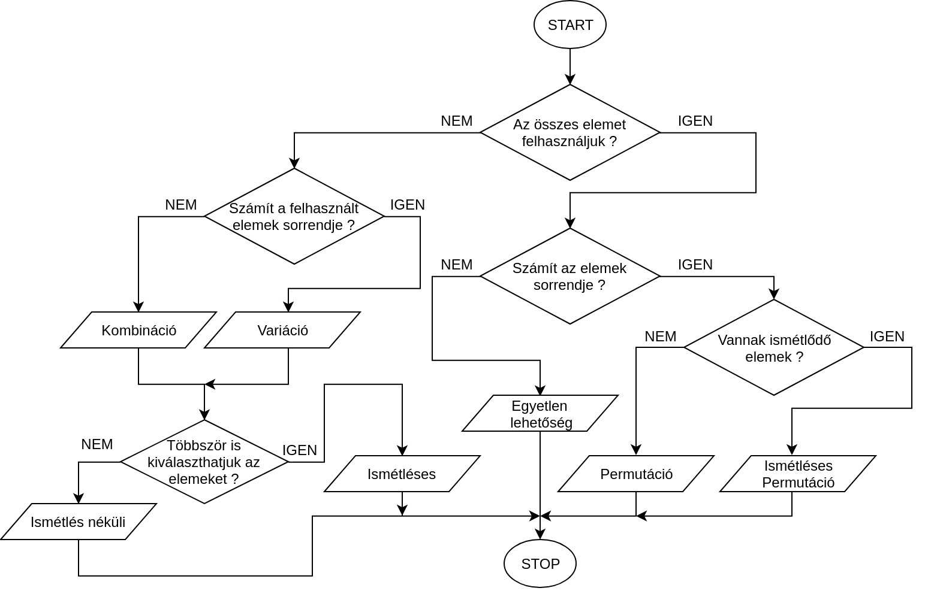
A táblázatból kiolvasható algoritmus

